Slide 1
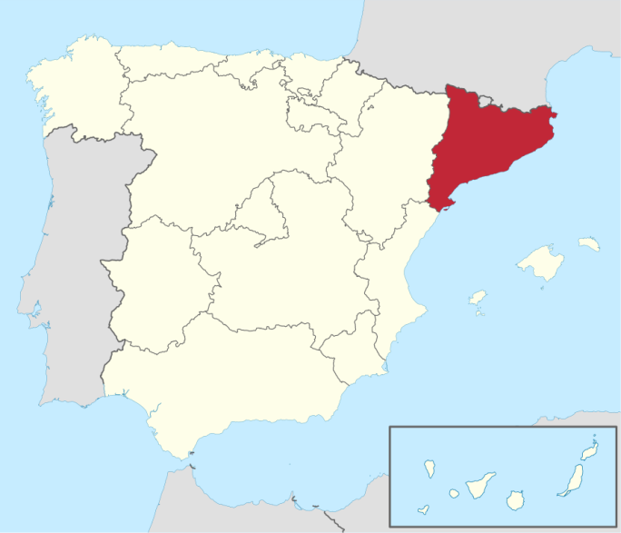
Un dia a Catalunya
Un día en Cataluña
Une journée en Catalogne
Um dia na Catalunha
Una giornata in Catalogna

Slide 2
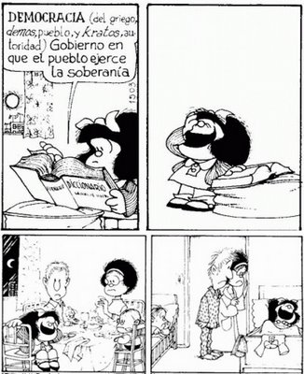
¿Qué es la democracia?

Slide 3
●Il primo ottobre del 2017 rimarrá per sempre nella storia della Catalogna. Disgraziatamente, il ricordo di questa giornata non sarà bello. Anzi, si ricorderà come un giorno dove un diritto così fondamentale come la libertà d’espressione è stata letteralmente torturato. La polizia spagnola lo ha infranto, attraverso la forza e la violenza. Mentre il popolo catalano s’è difeso cantando pacificamente e con le mani al cielo, alla ricerca della vera democrazia.
●L’1 d’octubre quedarà impregnat en la història de Catalunya per sempre més. Per desgràcia, el record d’aquest dia no serà pas agradable, ben al contrari, es recordarà com un dia en què un dret tan bàsic com la llibertat d’expressió va ser torturat literalment. La policia espanyola el va aniquilar a través de la violència i la força, mentre que el poble català es va defensar cantant i amb les mans enlaire, en so de pau, en busca de la vertadera democràcia.

Slide 4
●El 1 de octubre de 2017 permanecerá en la historia de Cataluña para siempre jamás. Por desgracia, el recuerdo de este día no será agradable, al contrario, se recordará como un día en que un derecho tan básico como la libertad de expresión fue torturado literalmente. La policía española lo aniquiló a través de la violencia y la fuerza, mientras que el pueblo catalán se defendió cantando y con las manos levantadas, en son de paz, en busca de la verdadera democracia.
●O dia primeiro de outubro de 2017 ficará para historia da Catalunha para sempre. Pela desgraça ocorrida, não será uma memória agradável, pelo contrário, ficará registrado como um dia em que um direito tão básico como a liberdade de expressão foi violentada, torturada literalmente. A polícia espanhola o aniquilou através da força e da violência, enquanto o povo catalão se defendeu cantando e erguendo as mãos, em sintonia de paz, em busca pela liberdade.

Slide 5
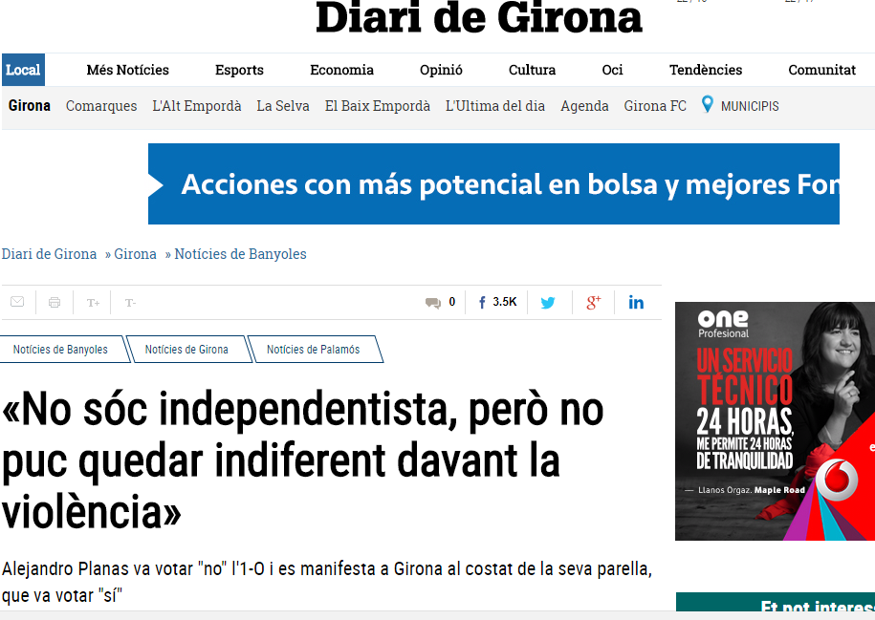

Slide 6
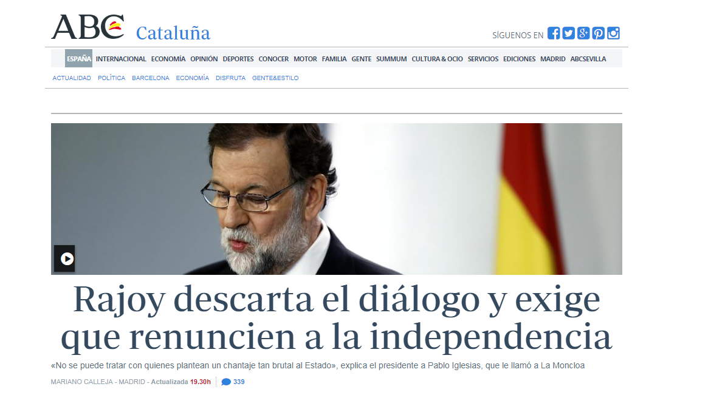

Slide 7
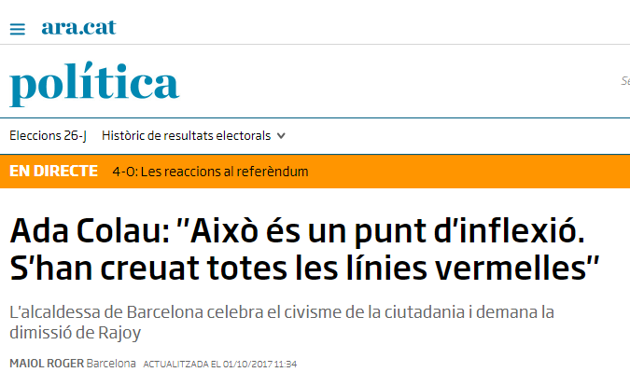

Slide 8
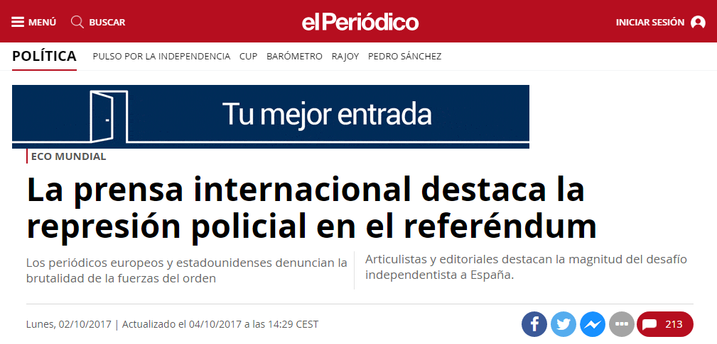

Slide 9
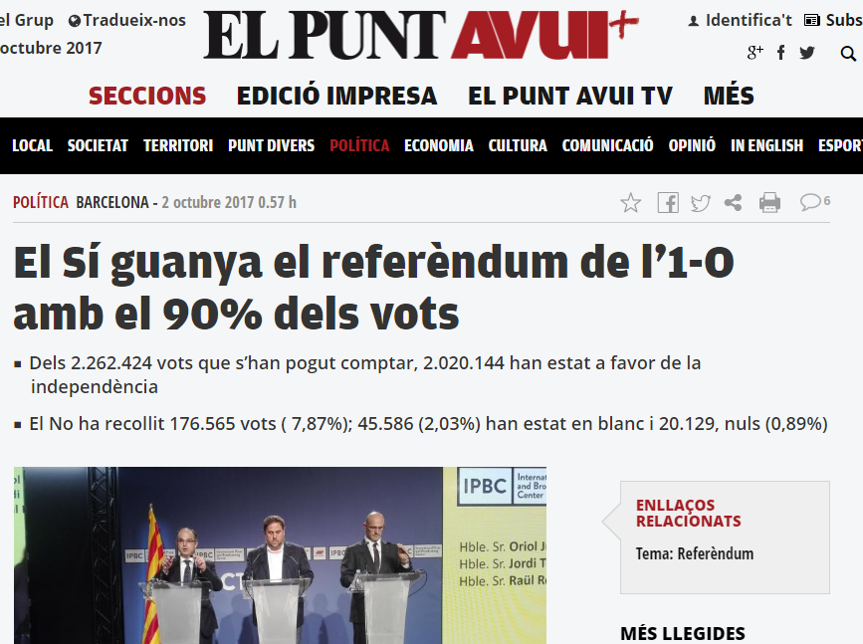

Slide 10
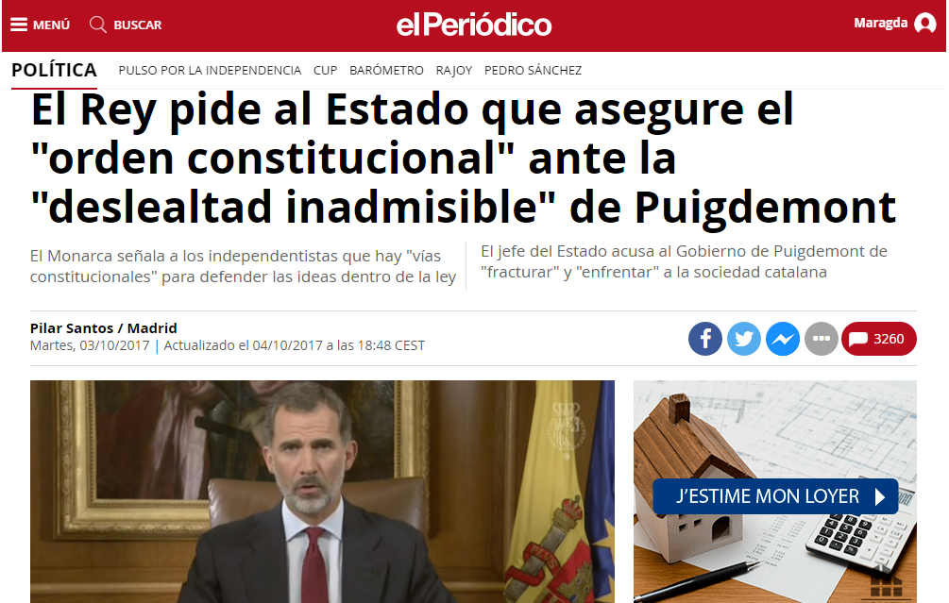

Slide 11
